Slide 1
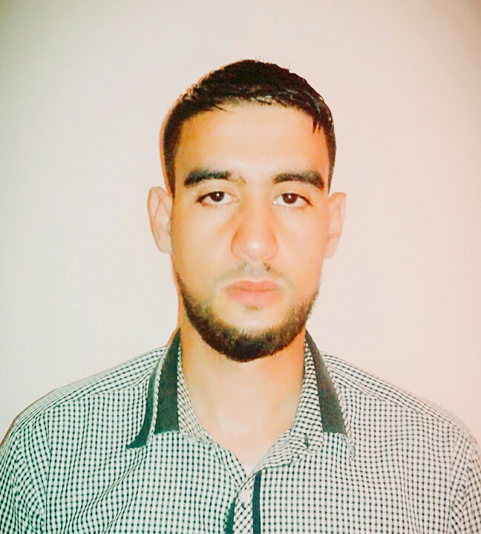
ABDERRAHIM ACHOUHAD
EXPERIENCES PROFESIONNELLES
STE AHMA juil2018-actuellement
TECHNICIEN DE CHANTIER
Etablissement métrer et attachements et décomptes
contrôle de qualité de travaux
Projet de construction de prison
A TAN TAN
STE MOUSSADAK HASSAN TP , ( 8 mois) oct2017-juin2018
TECHNICIEN DE CHANTIER
Etablissement métrer et attachements et décomptes
contrôle de qualité de travaux
Projet de construction de un collège et une école première
A KENITRA
STE EMOTRI S.A.R.L secteur de travaux industriel
Stage de perfectionnement comme conducteur de travaux de génie civil ( 6mois )nov2016-juin2017
STE SOKETRADOZ S.A.R.L, Secteur de travaux routier et assainissement.
Stage de fin de formation ( 2mois ) jan2015-mar2015
STE ISSDAD S.AR.L, Secteur des bâtiments et construction
Stage de reconnaissance et perfection de mes connaissances
( 2mois )juin2015-aut2015
STE ITALY CONSTRUCTION S.A.R.L, Secteur travaux routier et assainissement
Stage de reconnaissance et perfection de mes connaissances
( 3.5mois ) sep 2015-jan2016
Par l’appareille niveaux de chantier ,Etablir le métré des ouvrages ,Gestion les personnages de chantier
STE SAHAF S.A.R.L, Secteur travaux routier et assainissement
Stage De rémunéré et travaille comme un chef chantier
( 7mois ) mar2016-oct2016
Missions et tâches réalisées: élaboration des cotes et des niveaux de projet par l’appareille nivaux de chantier
CONTACT
âge
Adresse
Situation familiale
Tel
Email
24 ans
AIT MELLOUL
Célibataire
Tél:0606245383
Achouhad.abderrahim@gmail.com
FORMATION
LANGUES
2013/2015 Diplôme technicien spécialise conducteur de travaux : travaux public
Institut Spécialise de Technologie Appliquée Agadir
2012/2013 Baccalauréat en sciences expérimentales sciences de la vie et de terre
Lycée ALFATH
Permis de conduire « B »
Anglais
français
arabe

